Slide 1

ESKŞEHİR OSMANGAZİ ÜNİVERSİTESİ İKTİSADİ VE İDARİ BİLİMLER FAKÜLTESİ İKTİSAT BÖLÜMÜ COVİD-19 ÖNCESİ VE SONRASI FİAT PARA ve BİTCOİN ETKİLEŞİMİ İlknur Büşra ÇAKIR LİSANS TEZİ DANIŞMAN Öğr. Gör. Dr. Ömer KARA
Haziran 2021

Slide 2
Giriş
Covid-19
Paranın bulunmasından önce Mal-Mal olan dönem paranın bulunmasından sonra Mal-Para olarak devam etmiştir. Gelişen ve değişen zaman içerisinde paralar somut kavramlar olmaktan çıkıp hayatımıza kredi kartları banka hesapları gibi soyut kavramlar olarak kullanımına başlanmıştır.
.
2019 yılının aralık ayında Çin’in Wuhan eyaletinde Korona virüs baş göstermiş ve tüm dünyaya hızlı bir şekilde yayılmıştır. Dünya sağlık örgütü salgın ilan etmiş, hastalığın etkileri ölümünde ötesine geçmiştir.
.
Bitcoin
Dijital Para
Dijital para birimi, kâğıt para veya çek gibi bilinen fiziksel ödeme araçlarını gerektiren yöntemlerden farklı bir internet ödeme aracıdır.
.
2009 yılında Satoshi Nakamoto kişi/grup tarafından bulunan dijital para olan Bitcoin sistemi paraya yeni bir boyut getirmiştir. Bu yeni boyutun ismi çoğalan sanal paralarla birlikte kripto para olarak adlandırılmıştır.
.

Slide 3

Şekil 1. Yıllara göre piyasadaki majör kripto para birimleri

Slide 4



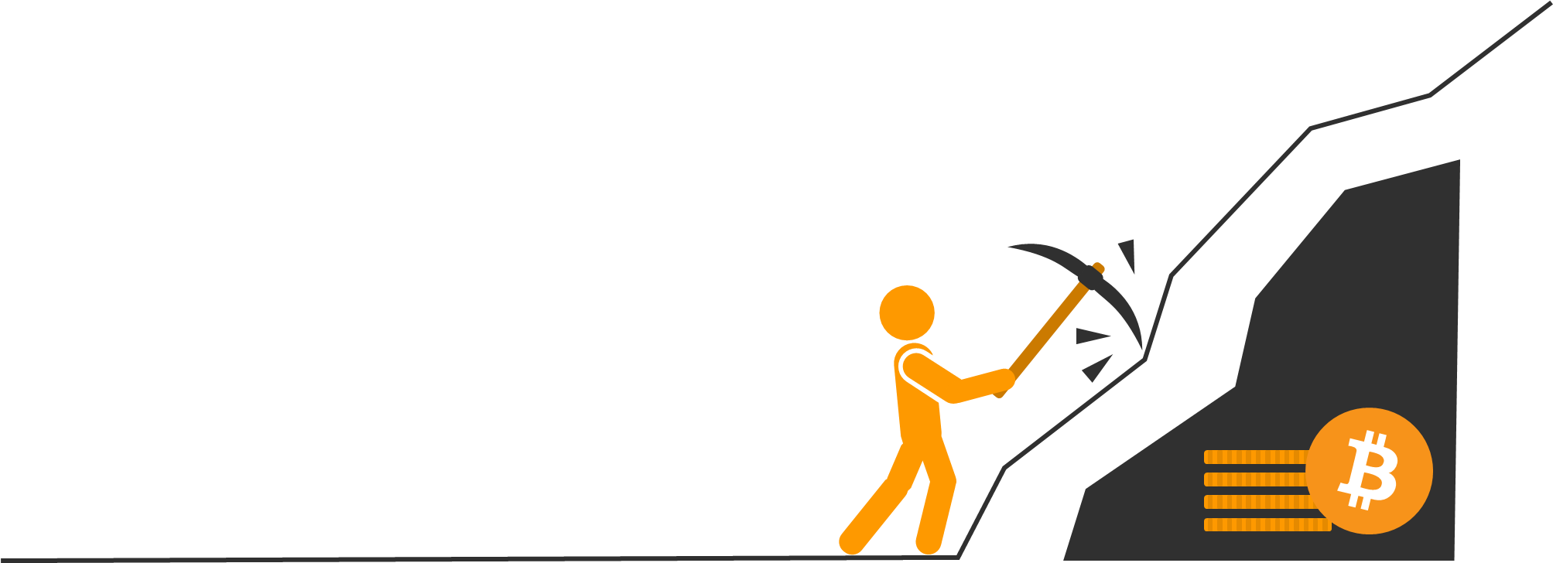
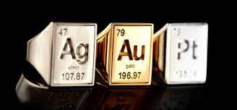

Slide 5

Covid-19 dönemindeki gelişmelerin e-ticaret üzerinde etkisini incelemiş ve çalışmalarında evde kalma süreçlerinde insanların daha fazla internette vakit geçirdiklerini söylemiştir (Demirdöğmez, Taş, & Gültekin, 2020).
E-ticaretin yaygınlaşmasıyla ve kripto para birimlerinin ortaya çıkmasıyla birlikte, Blokchain teknolojisi kullanılarak kayıt dışı ekonominin ortadan kalkacağını ve vergi denetimine önemli ölçüde katkı sağlayabileceğini söylemiştir (Sayın & Mercan, 2018).
10 farklı kripto para seçilerek aralarında bulunan etkileşim incelenmiş Johensen Eşbütünleşme Testi ve Granger Nedensellik Testini kullanarak kripto paraların kısa dönemde birbirlerini etkiledikleri sonucuna varmıştır. (Karaağaç & Altınırmak, 2018).

Slide 6
Hatemi-J (2012) asimetrik nedensellik testi aracılığıyla bitcoin fiyatıyla emtia piyasasını, döviz kuru ile küresel endeksler arasındaki ilişkiyi incelemiş ve Bitcoin’in S&P 500 piyasasındaki oynaklığın belirleyicilerinden biri olduğunu kabul etmiştir (Çağlar & Erdas, 2018).
Bitcoin ile seçili çapraz döviz kurları arasındaki asimetrik nedensellik ilişkisinin Hatemi-J (2012) yöntemi kullanılarak incelendiği çalışmada, Bitcoin’in döviz kurlarından bağımsız hareket ettiği sonucuna ulaşmıştır (Ağan & Aydın, 2018).
Bitcoin, altın ve döviz arasındaki uzun dönemli ilişkiyi incelemiştir. Altın fiyatlarında oluşan %1’lik bir artış Bitcoin’i %15 arttırırken, USD kurundaki %1 artış Bitcoin’i yaklaşık olarak %0.28 arttırdığını analiz etmiştir (Telek & Şit, 2020).

Slide 7
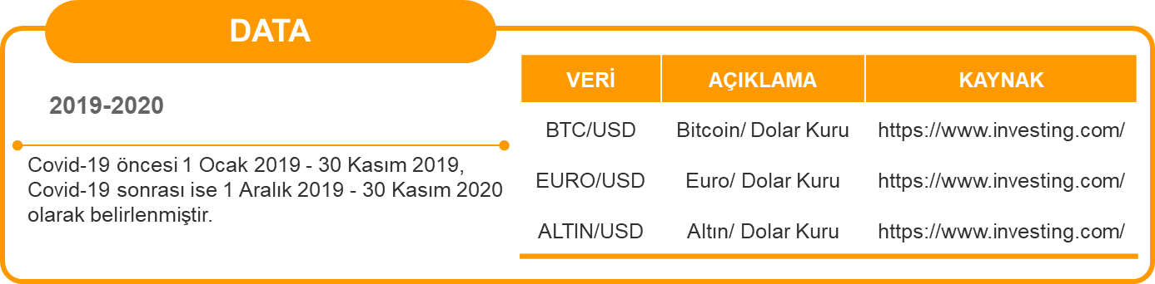
BTC-USD, EURO/USD ve GAU/USD birbirleriyle kolaylık açısından Covid-19 öncesi ve Covid-19 sonrası dönemde karşılaştırılacaktır. Covid-19 öncesi için 1 Ocak 2019-30 Kasım 2019 baz alınmıştır. Covid-19 sonrası için ise bu süreç 1 Aralık 2019 ile 30 Kasım 2020 tarihleri arasında kalan zaman belirlenmiştir. Covid-19 sonrası için aynı şekilde BTC-USD, EUR/USD ve GAU/USD karşılaştırılmış en son Covid-19 öncesi ve Covid-19 sonrası verileri karşılaştırarak sonuç elde edilmiştir.

Slide 8
 | Granger Nedensellik Testi
 | Granger, 1969 yılında değişkenler arasındaki neden-sonuç ilişkisinin ortaya çıkarılabilmesi için bir test geliştirmiştir. Granger’a göre herhangi bir Y değişkeninin tahmin edilmesinde X bağımsız değişkeninin geçmiş değerlerinin modele dahil edilmesiyle birlikte tahminin başarı artıyorsa X değişkeni Y değişkeninin bir nedenidir.
 | Johansen Eşbütünleme Testi
 | Johansen, 1988 yılında durağan olmayan zaman serilerinin doğrusal kombinasyonlarının uzun dönemde durağan olacağını ve uzun dönemli olan bu ilişkinin modellenerek tahmin edilebileceğini ileri sürmüştür.
 | ADF ve PP Birim Kök Testleri
 | Dickey ve Fuller zaman serilerinde verilerin durağanlığını test etmek amacıyla birim kök testi üzerinde çalışmalar gerçekleştirmişlerdir.

Slide 9
Değerler | Ki-Kare Değerleri | P Değeri
EUR/USD | 3.150780 | 0.2069
GAU/USD | 7.178480 | 0.0276
Tümü | 7.468382 | 0.1131
Tablo 1 İncelendiğinde Altının H0 hipotezi kabul edilerek %5 anlamlılık düzeyinde Bitcoin’in Granger nedeni olduğu tespit edilmiştir.
COV
İ
D
-
1
9
ÖNC
E
S
İ
Tablo 1: Bağımlı Değişken: BTC
Değerler | Ki-Kare Değerleri | P Değeri
BTC/USD | 2.750741 | 0.2527
GAU/USD | 7.639930 | 0.0219
Tümü | 14.77112 | 0.0052
Tablo 2 incelendiğinde, Altının H0 hipotezi kabul edilerek %5 anlamlılık düzeyinde Euro’nun Granger nedeni olduğu tespit edilmiştir.
Tablo 2: Bağımlı Değişken: EUR
Değerler | Ki-Kare Değerleri | P Değeri
BTC/USD | 4.299380 | 0.1165
EUR/USD | 10.50759 | 0.0052
Tümü | 16.46449 | 0.0025
Tablo 3 incelendiğinde ise H0 hipotezi kabul edilerek Euro’nun Altın’ın Granger nedenseli olduğu tespit edilmiştir. Tablo 2 ve Tablo 3 incelendiğinde ise Euro ve altın arasında çift yönlü bir nedensellik tespit edilmiştir.
Tablo 3: Bağımlı Değişken: GAU

Slide 10
Değerler | Ki-Kare Değerleri | P Değeri
EUR/USD | 12.36258 | 0.0544
GAU/USD | 8.992940 | 0.1740
Tümü | 28.41701 | 0.0048
Tablo 4 incelendiğinde H0 hipotezinin reddedildiği gözlemlenerek Covid-19 salgını sonrası Euro ve Altın’ın, %5 anlamlılık düzeyinde Bitcoin’in Granger nedeni olmadığı tespit edilmiştir.
COV
İ
D
-
1
9
SONRAS
I
Tablo 4: Bağımlı Değişken: BTC
Değerler | Ki-Kare Değerleri | P Değeri
BTC/USD | 30.55469 | 0.0000
GAU/USD | 16.80603 | 0.0100
Tümü | 54.65923 | 0.0000
Tablo 5 incelendiğinde, altının ve Bitcoin’in H0 hipotezi kabul edilerek %5 anlamlılık düzeyinde Euro’nun Granger nedeni olduğu tespit edilmiştir.
Tablo 5: Bağımlı Değişken: EUR
Değerler | Ki-Kare Değerleri | P Değeri
BTC/USD | 9.631901 | 0.1410
EUR/USD | 9.652182 | 0.1401
Tümü | 24.14896 | 0.0194
Tablo 6 incelendiğinde ise H0 hipotezinin reddedildiği gözlemlenerek Covid-19 salgını sonrası Bitcoin ve Euro’nun %5 anlamlılık düzeyinde Altının Granger nedeni olmadığı tespit edilmiştir.
Tablo 6: Bağımlı Değişken: GAU

Slide 11


Covid-19 Öncesi
Covid-19 Sonrası
%74
-%64
%72
%74
-%71
%79

Slide 12
Bu çalışmada Euro, Altın ve Bitcoin arasında Covid-19 öncesi ve Covid-19 sonrası dönem incelendiğinde, uzun dönemli bir ilişki olmadığı tespit edilmiştir. Ağan ve Aydın 2018 yılında yaptıkları bir çalışmada benzer sonuçlar bulmuştur. Öte yandan Telek ve Şit 2020 yılında yaptıkları çalışmada uzun dönemde Bitcoin altın ve döviz fiyatları arasında uzun dönemli bir ilişki öne sürmüşlerdir.
Korkmaz’ın 2018 yılında yayınladığı makalede Euro, Dolar ve Bitcoin’in aralarında bir nedensellik olduğunu tespit etmiştir. Bizim yaptığımız analizler sonucunda ise Covid-19 sonrası dönemde Altın’ın Euro nedeni ve Bitcoin’in Euro nedeni olduğu sonucuna ulaşılmış fakat Bitcoin üzerinden Altına herhangi bir nedensellik sonucuna ulaşılamamıştır.
Bu bilgiler ışığında, elde edilen sonuçların birbirinden farklı çıkmasının nedeni olarak analizlerin yapıldığı dönem farklılığı, yapılan analizlerin türleri ve data çeşitliliği olduğunu düşünmekteyiz. İleride yapılacak çalışmalarda tüm parametrelerin birbiriyle aynı olması sonuçları birbirine yakınlaştıracağı kanısındayız.

Slide 13
Ağan, B., & Aydın, Ü. (2018, Ekim 14). Researchgate. Researchgate Web Sitesi: https://www.researchgate.net/publication/328278747_Kripto_Para_Birimlerinin_Kuresel_Etkileri_Asimetrik_Nedensellik_Analizi adresinden alındı
Avşarlıgil, N. (2020). Covid-19 Salgınının Bitcoin ve Diğer Finansal Piyasalar ile İlişkisi Üzerine Bir İnceleme. Alanya Akademik Bakış Dergisi , 665-682.
Demirdöğmez, M., Taş, H. Y., & Gültekin, N. (2020). Koronavirüs’ ün (Covid-19) E-Ticarete Etkileri. Uluslararası Toplum Araştırma Dergisi, 127-145.
Karaağaç, G. A., & Altınırmak, S. (2018). En Yüksek Piyasa Değerine Sahip On Kripto Paranın Birbiriyle Etkileşimi. Muhasebe ve Finansman Dergisi, 123-138.
Korkmaz, Ö. (2018, Eylül). Researchgate. Researchgate Web Sitesi: https://www.researchgate.net/publication/331968877_The_Relationship_Between_Bitcoin_Gold_and_Foreign_Exchange_Retruns_The_Case_Of_Turkey
ŞİT, A., & TELEK, C. (2020, Haziran 11). Covid-19 Pandemisinin Altın Ons Fiyatı ve Dolar Endeksi Üzerine Etkileri. https://dergipark.org.tr/: https://dergipark.org.tr/en/download/article-file/1158280 adresinden alındı
Telek, C., & Şit, A. (2020, Haziran 25). Kripto Paraların Altın ve Dövizle İlişkisi: Bitcoin Örneği. https://turkishstudies.net/: https://turkishstudies.net/files/turkishstudies/65b493d8-4b5d-4df9-af00-6affde5828e1.pdf adresinden alındı

Slide 14
Teşekkürler.

